Slide 1
AI 赋能 KM2A 伽马源测量进展
刘祥廷，李哲，陈松战，徐宸原

Slide 2
主要内容
一、进展总览
二、源分析结果展示
  源分析方法
  Crab
  CTA1
  V4641
  全天区图
三、总结与展望

Slide 3
一、进展总览
准备 AI ready
数据集
持续产生 MC 数据
格式统一真实数据
训练 AI
标准烛光 Crab
大天顶角 CTA1 V4641
宇宙线源 Moon
验证 AI 模型
表现
现在在这里！
10 天可重建一个月数据
已重建 2024.1-2024.3
AI 全天重建
pipeline
AI 辅助
新源寻找

Slide 4
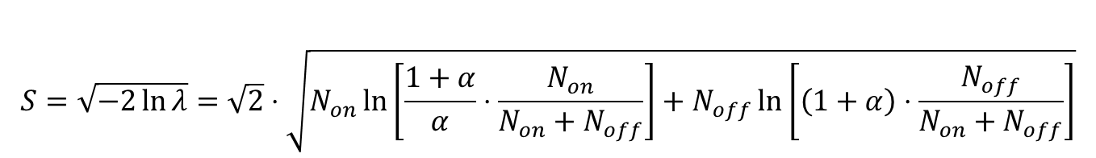
二、源分析结果展示
源分析方法
显著性估计方法（李马公式）：
$$S=\sqrt{−2\ln{λ}}=\sqrt{2}⋅\sqrt{N_{on}\ln\left[\frac{1+α}{α}⋅\frac{N_{on}}{N_{on}+N_{off}}\right]+N_{off}\ln\left[\left(1+α\right)⋅\frac{N_{off}}{N_{on}+N_{off}}\right]}$$
二维高斯拟合的 sigma

Slide 5
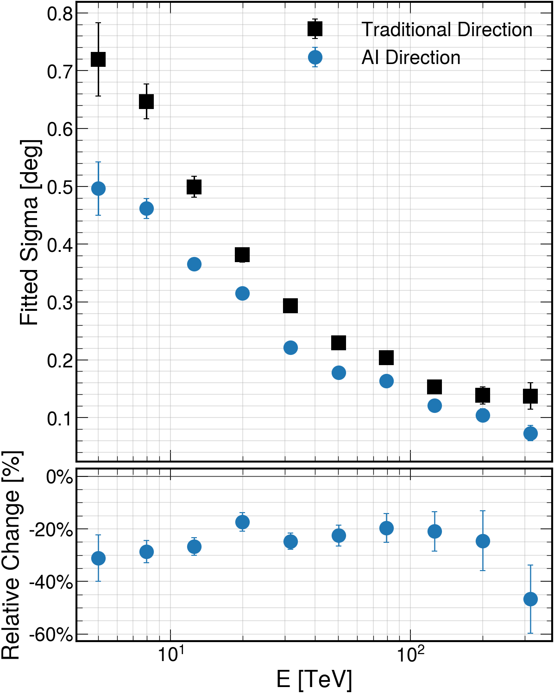
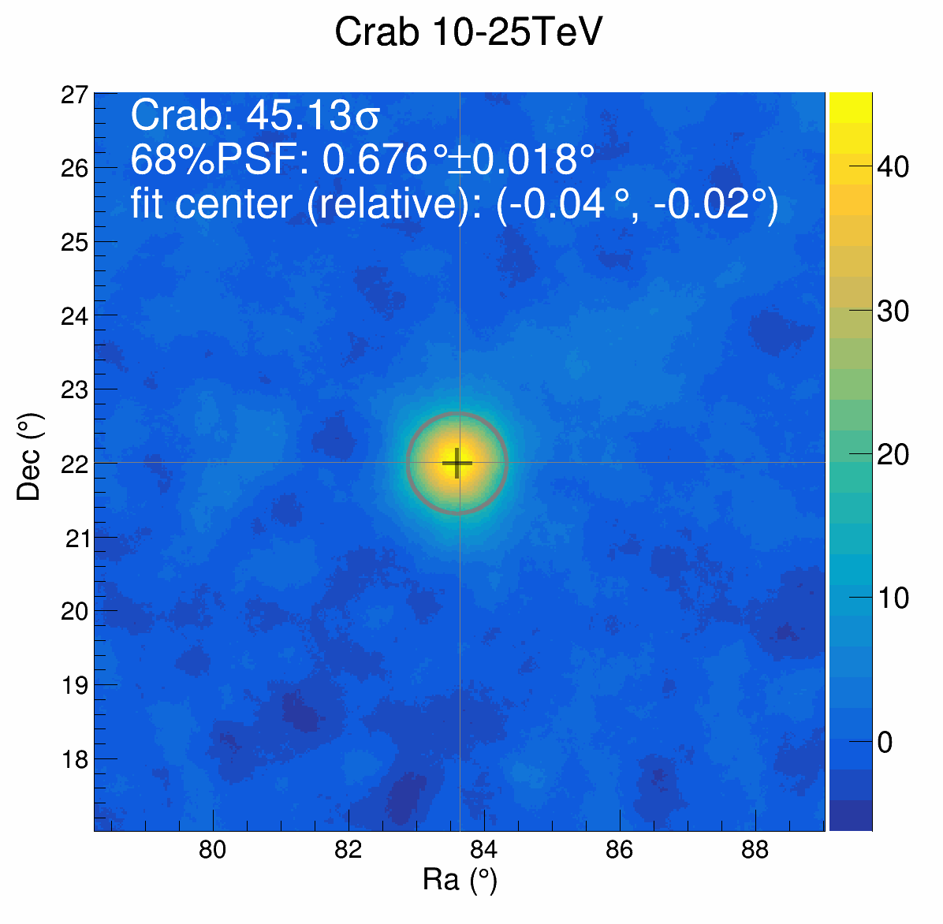
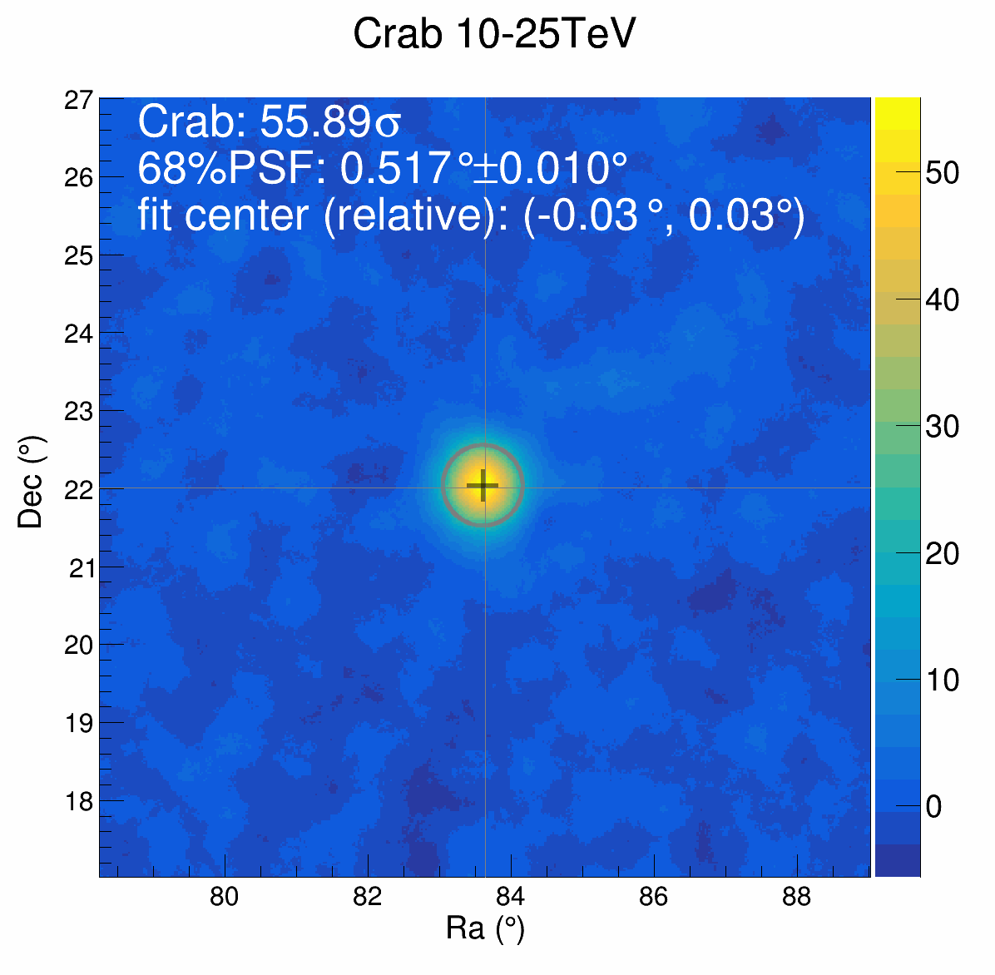
二、源分析结果展示
Crab 角分辨提升
都使用传统 g/p
传统方向
AI 方向
统计量：半年（2024.1-2024.6）
0.676°→ 0.517°
提升 24%

Slide 6
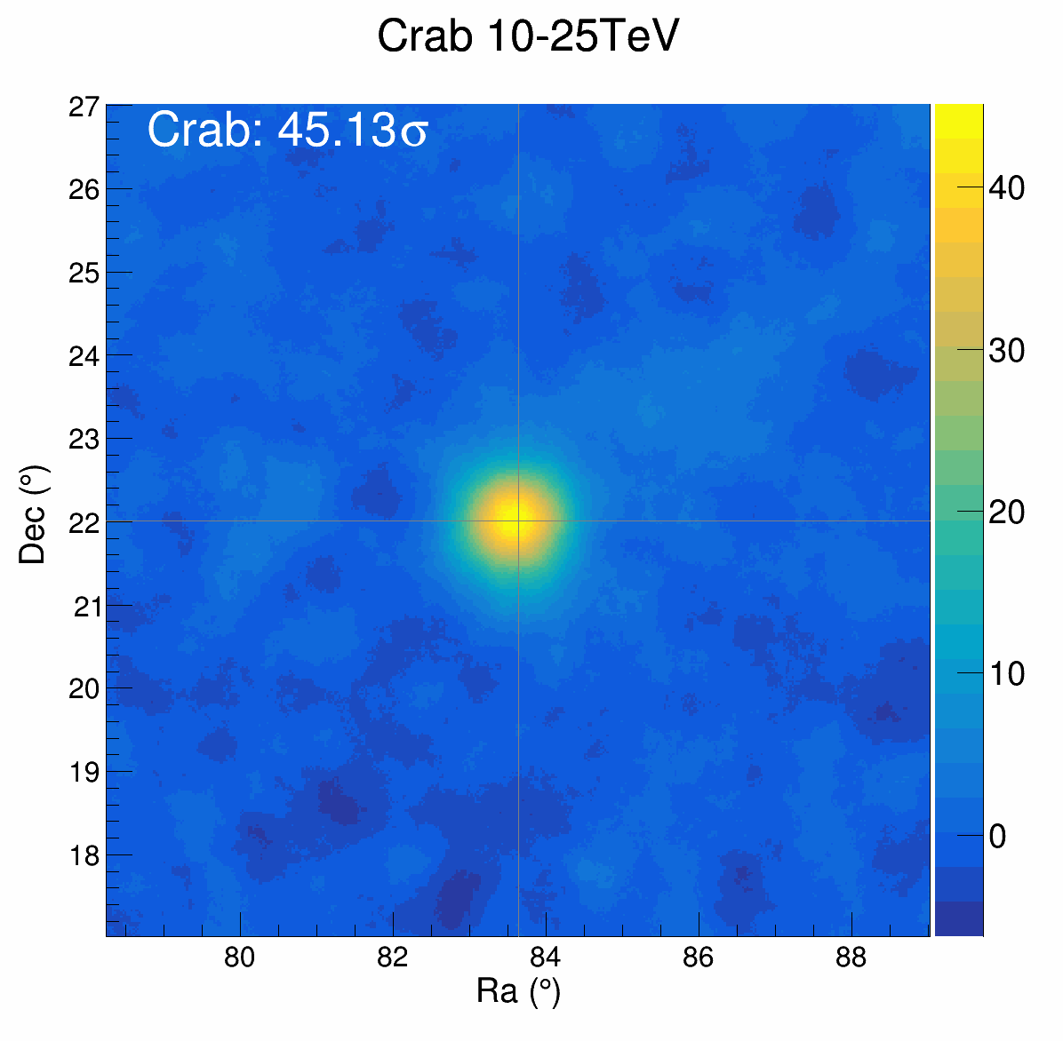
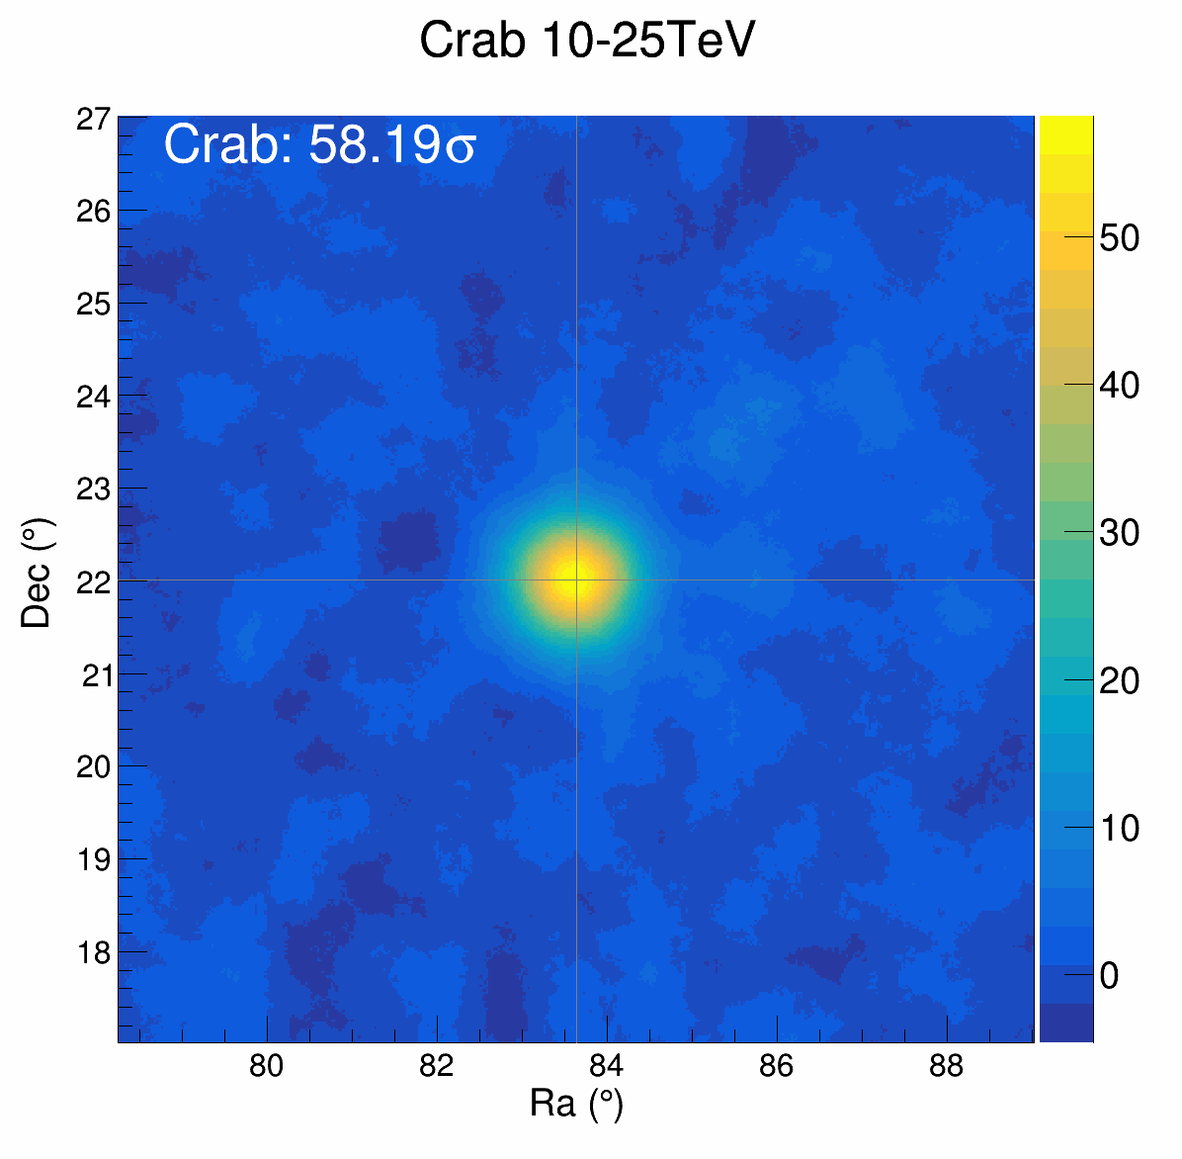
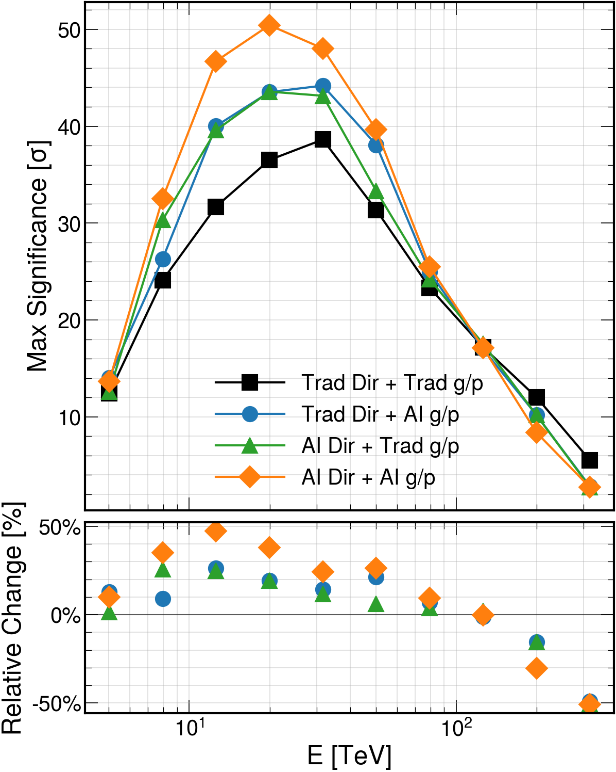
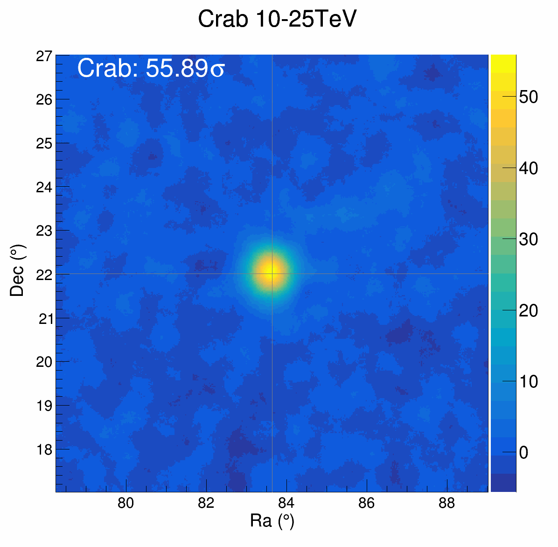
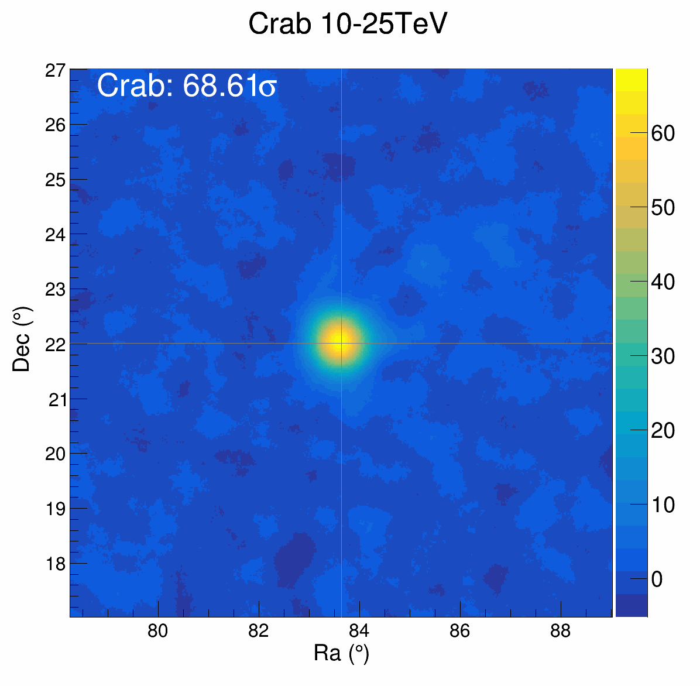
二、源分析结果展示
Crab 显著性提升
传统方法
+29%
AI g/p
+52%
AI dir
AI g/p+dir
AI dir
+24%
AI 方法
AI g/p

Slide 7
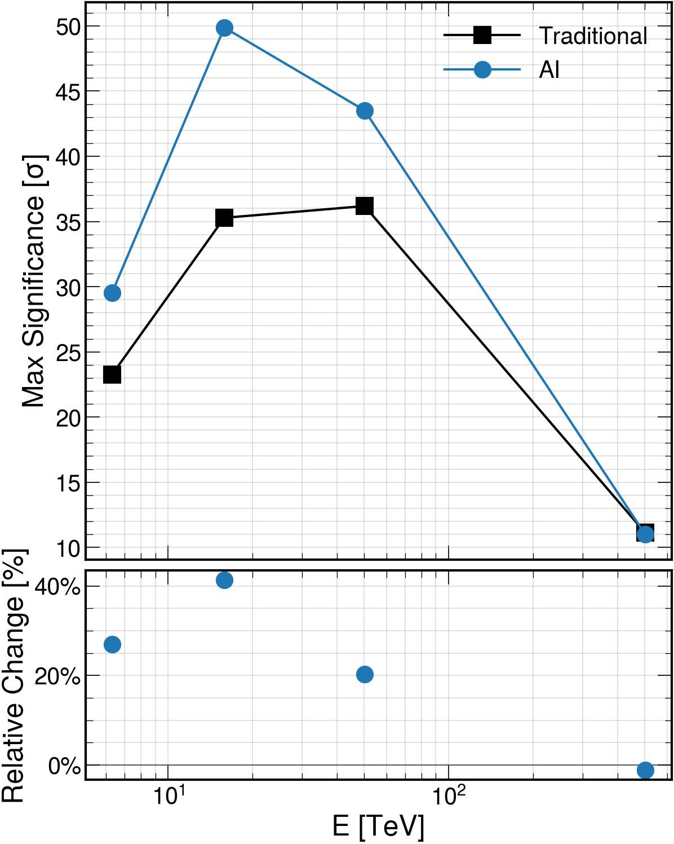
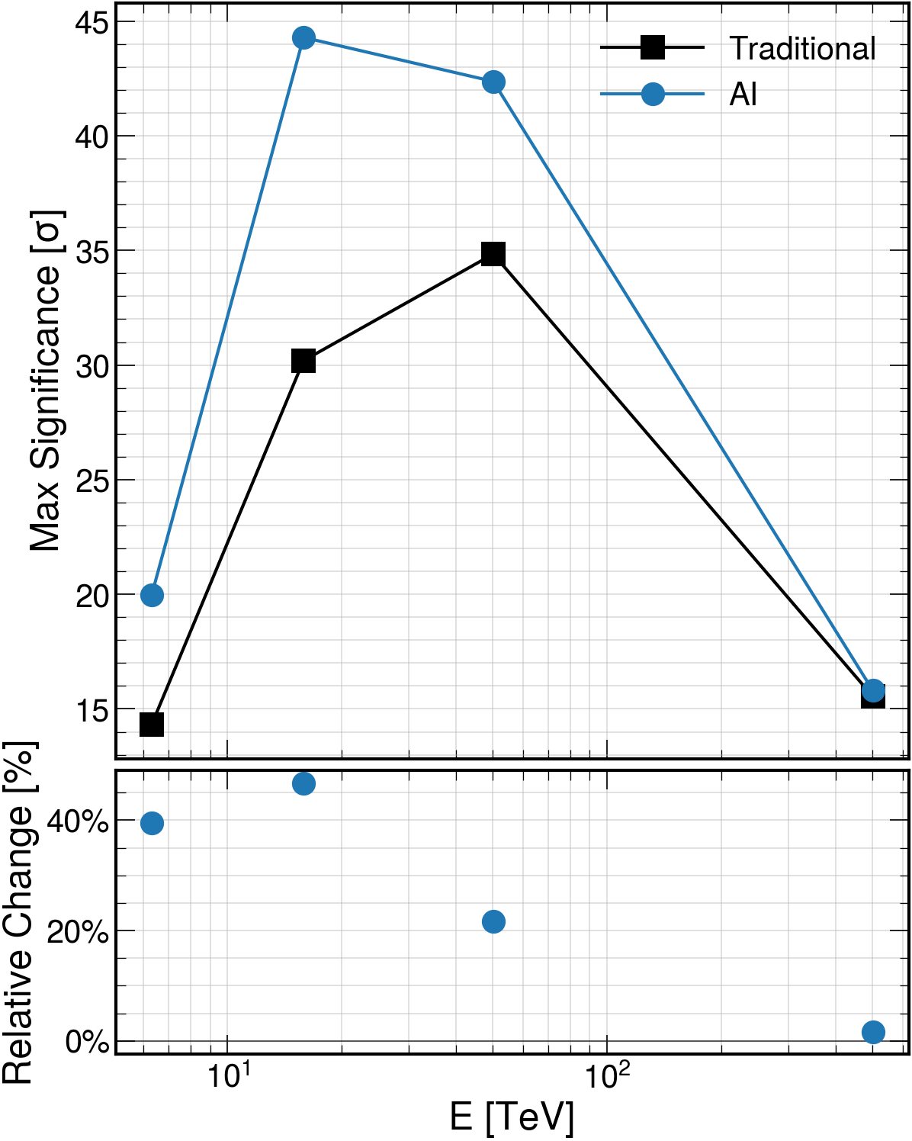
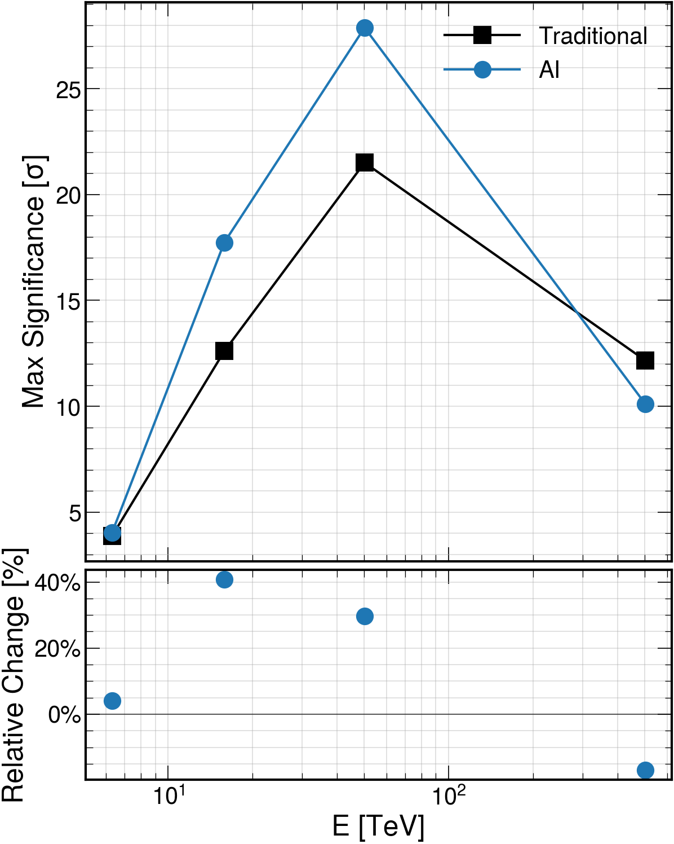
二、源分析结果展示
Crab 不同天顶角的显著性提升
0-15°
15-30°
30-50°
最高提升在 10-25 TeV，15-30°，约43%

Slide 8
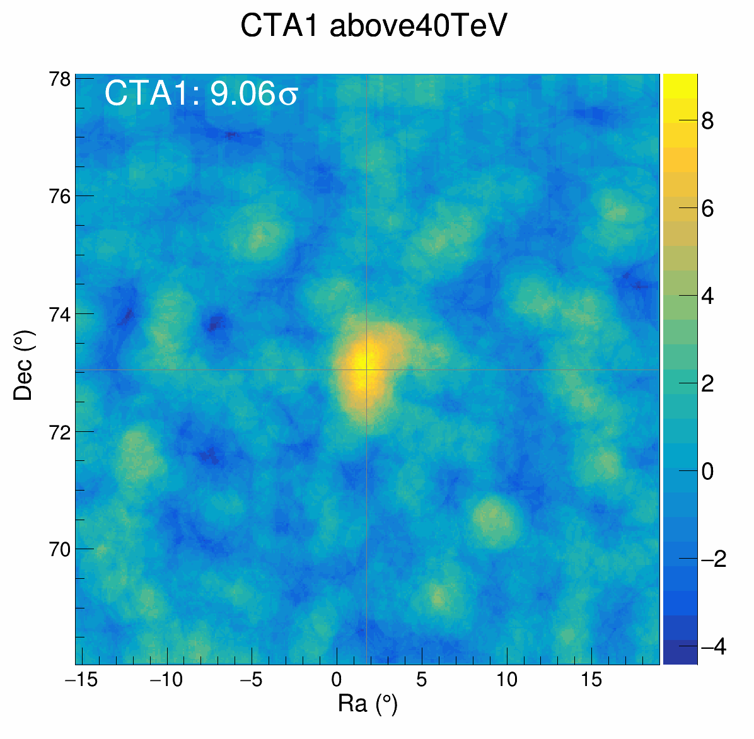
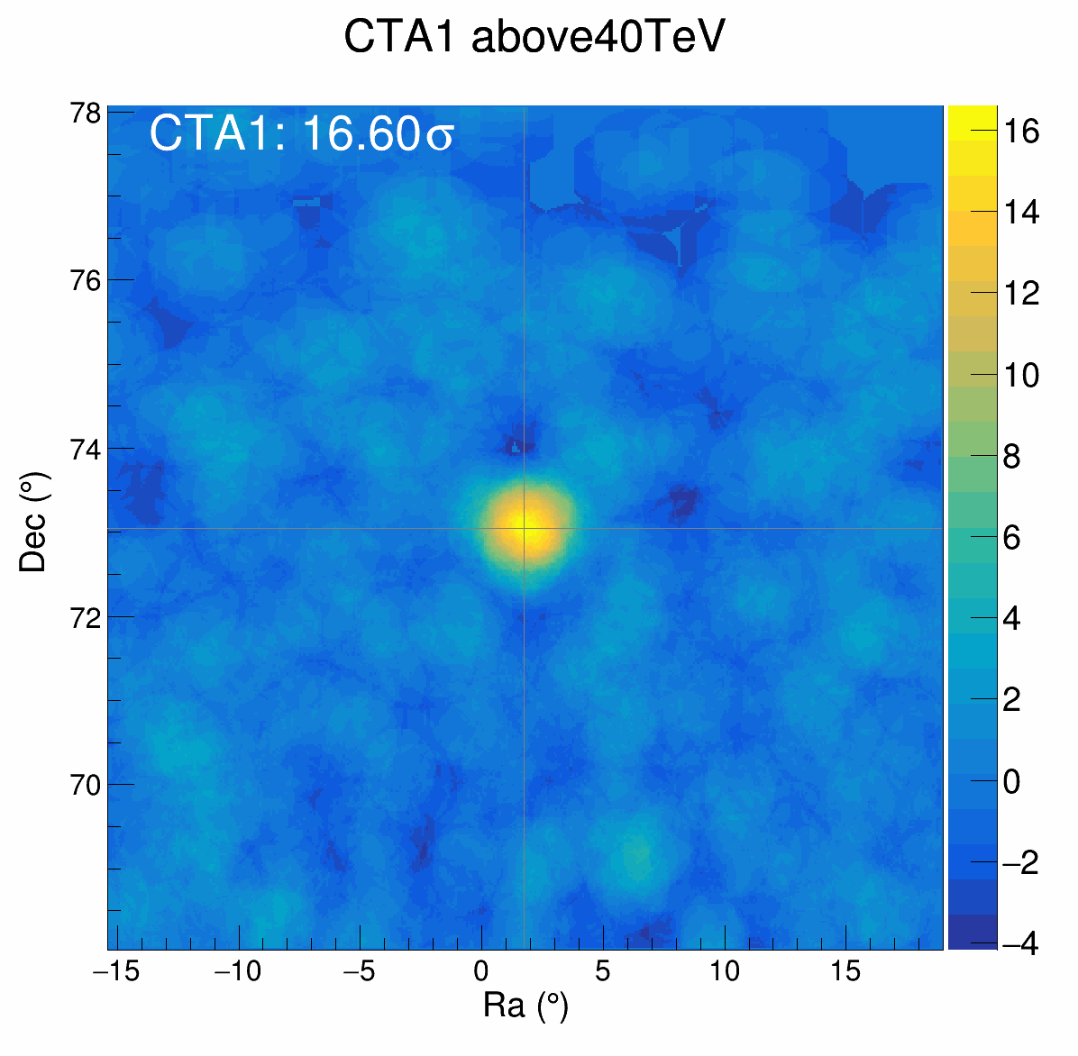
二、源分析结果展示
CTA1
传统方法
AI 方向+ g/p
统计量：3个月（全天pipeline）
显著性提升：83%

Slide 9
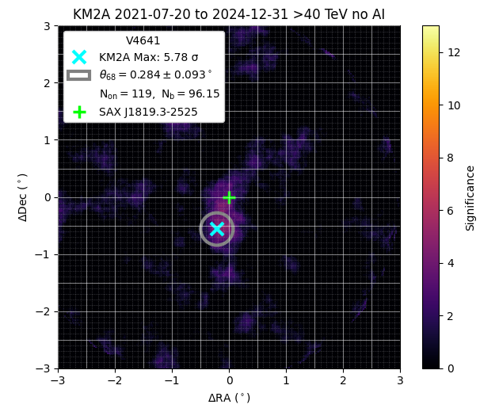
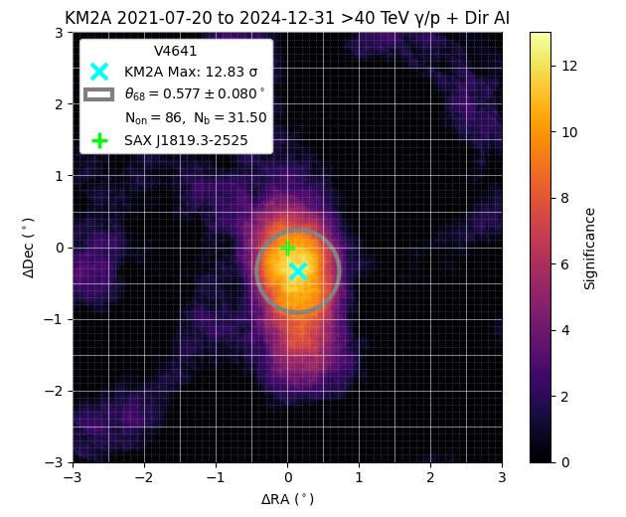
二、源分析结果展示
V4641
传统方法
AI 方向+ g/p
统计量：3年半
显著性提升：122%
3个月全天数据：显著性 4.44σ → 6.95σ，提升57%

Slide 10
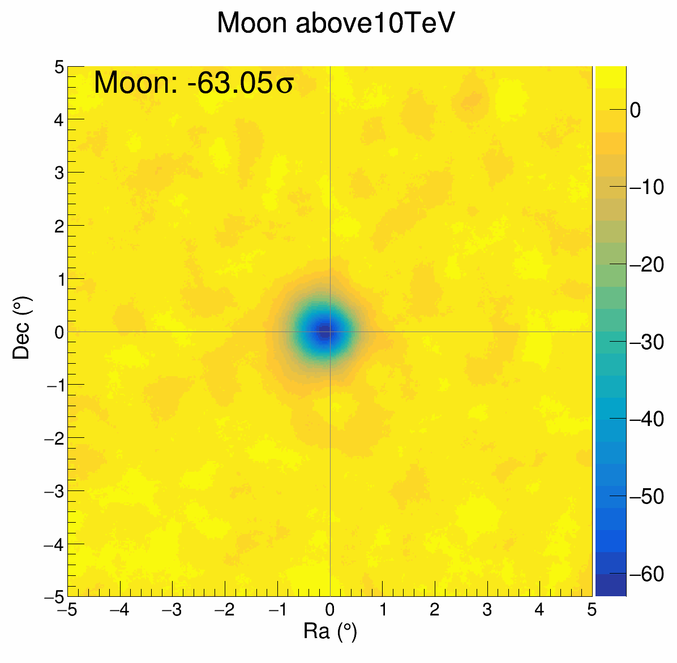
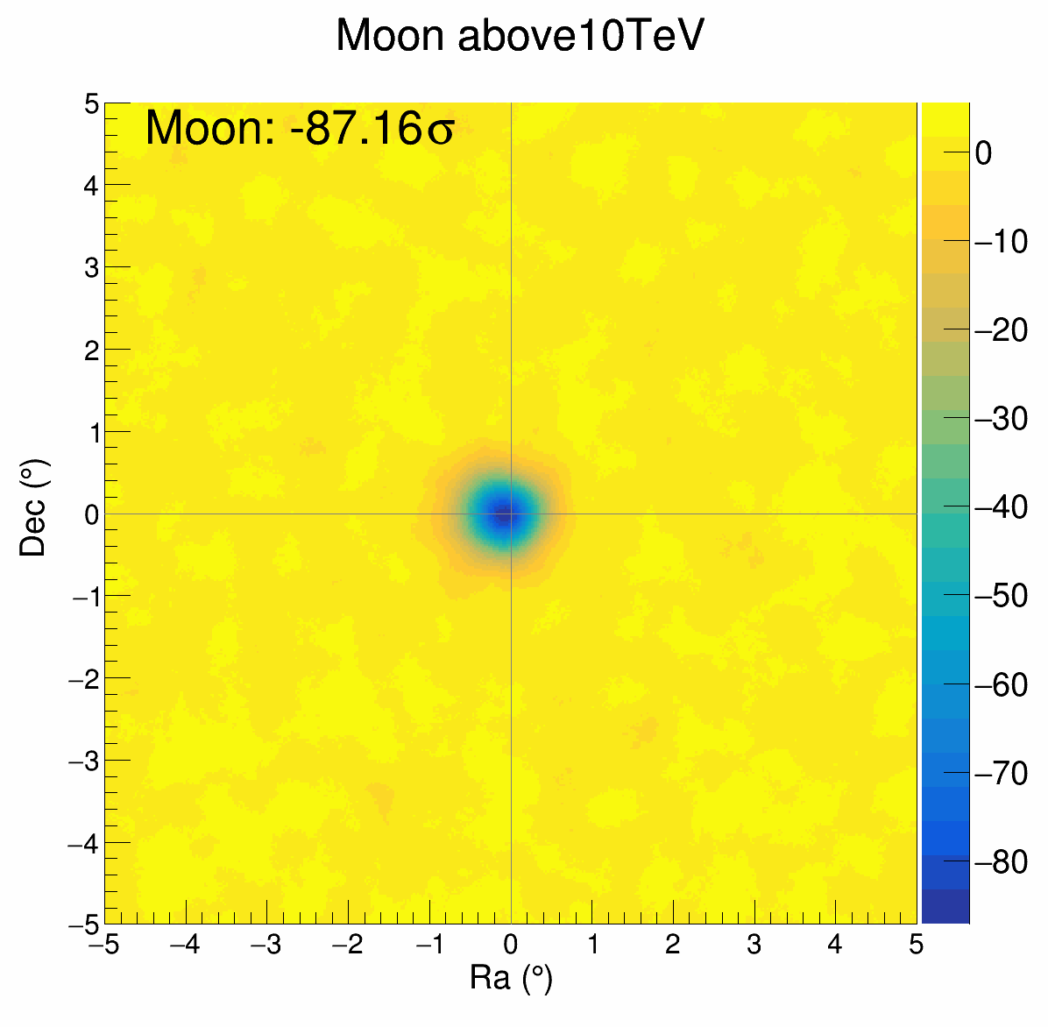
二、源分析结果展示
Moon
传统方向
AI 方向
统计量：3个月（全天pipeline）
显著性提升：38%
68%角分辨：0.567°→ 0.457°，19%提升

Slide 11
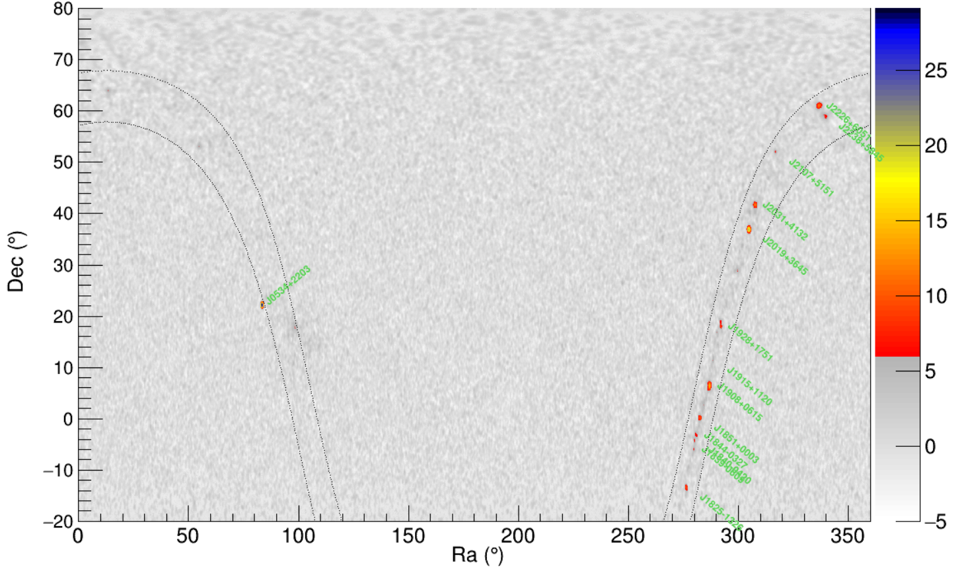
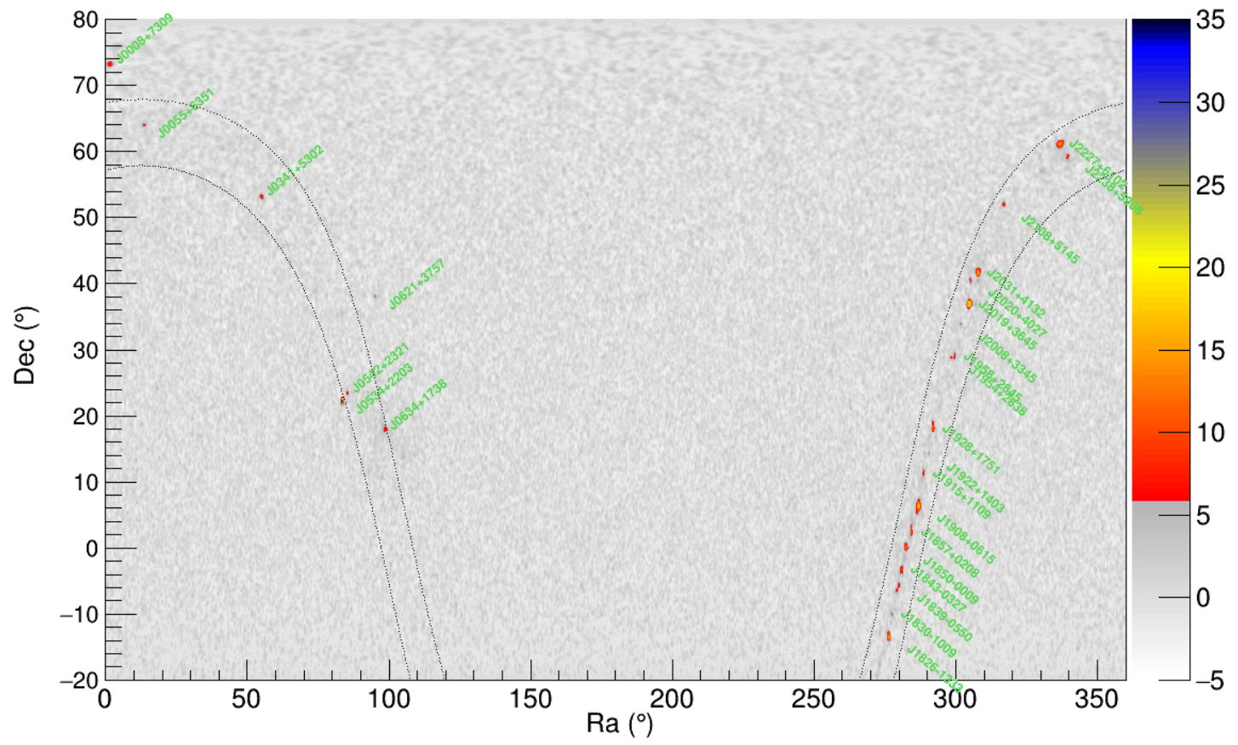
二、源分析结果展示
全天区图
同批数据探测到伽马源数目
 | >10 TeV | >25 TeV | >100 TeV
经典方法(>6σ) | 9 | 14 | 5
AI方法(>6σ) | 15 | 26 | 9
经典方法: E>25 TeV
AI方法: E>25 TeV

Slide 12
三、总结与展望
现状
AI 方法目前覆盖 g/p 鉴别和方向重建
已验证源：Crab CTA1 V4641 Moon
目前全天区 AI 重建的效率已经能追上实时数据产生
展望
新的 AI 模型（能量、芯位），新的验证源（BOAT）
AI 对角分辨和 g/p 鉴别的提升，能帮助在全天区寻找新源
增加 100TeV 以上的模拟数据，提升高能区 AI 的表现

Slide 13
感谢倾听 !

